Slide 1
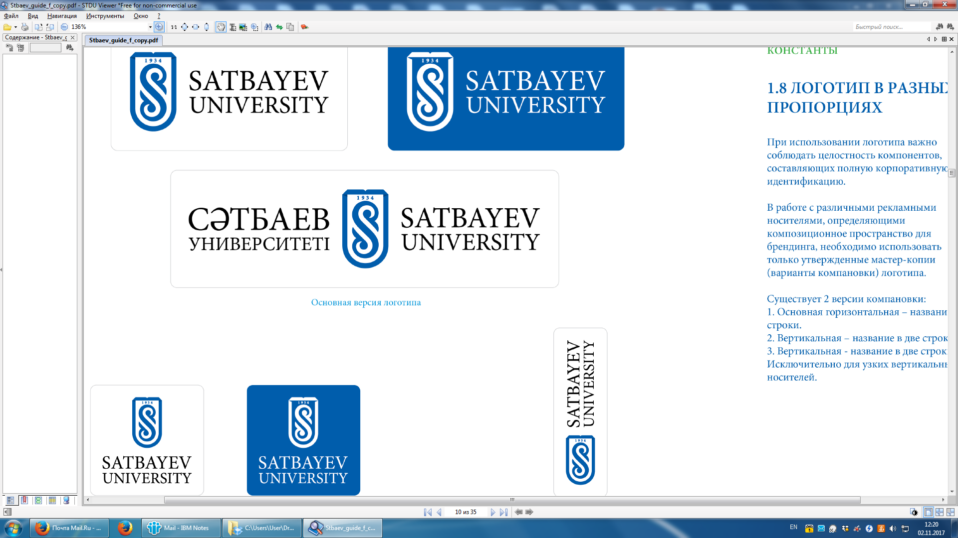

Вопрос № 6
Сабиболда Акежан
Отчет конференции «Сатпаевские чтения 2025», доклады и статьи от кафедры «ЭТиКТ»
Отчет
От кафедры ЭТиКТ на конференцию было подано всего 42 статьи. В связи с установленным ограничением на количество публикаций от одной кафедры, а также по результатам проверки на антиплагиат и соблюдение требований оформления, к публикации было допущено только 11 статей. Указанные материалы будут опубликованы в сборнике конференции "СЧ – 2025", выход которого запланирован на конец мая текущего года.
По сравнению с предыдущим годом наблюдается изменение состава участников: в этом году основную активность проявили студенты 2–3 курсов бакалавриата (90%), тогда как участие магистрантов и докторантов было минимальным.

Slide 2
Вопрос № 6
Сабиболда Акежан
Отчет конференции «Сатпаевские чтения 2025», доклады и статьи от кафедры «ЭТиКТ»
Результаты
В этом году секции докладов были объединены не по кафедрам, а по институциональному принципу — все участники представляли единый Институт автоматики и информационных технологий, в рамках которого была сформирована общая научная секция.
Призовых мест участники кафедры ЭТиКТ не заняли. С прошедшими в сборник статьями можно ознакомиться на следующем слайде.

Slide 3
Вопрос № 6
Сабиболда Акежан
Отчет конференции «Сатпаевские чтения 2025», доклады и статьи от кафедры «ЭТиКТ»
№ | НАЗВАНИЕ СТАТЬИ | ФИО АВТОРОВ
1 | Роль оптических волокон в передаче данных в телекоммуникациях | Т.Нұржауқызы^{1*}, Н.Смайлов¹
2 | 5G және жасанды интеллект: ақылды қалаларды құру | А.Айтенова, Н.Смайлов
3 | 5G желілерінің медицинадағы қашықтықтан операция жасауға ықпалы | А.Бөрібай, Н.Смайлов
4 | Радиотехникалық жүйелердің спутниктік телекоммуникациядағы рөлі | Н.Серікқазы, Н.Смайлов
5 | Радиотолқындар арқылы сигналдарды өңдеу | А.Ж.Ержанқызы, Н.Смайлов, Ә.Сәбиболда
7 | Жерсеріктер арқылы IoT құрылғыларының байланысын қамтамасыз ету | Бегимханов У^{1*}, Смайлов Н¹,
8 | Интернет из стратосферы: возможности и перспективы аэростатных ретрансляторов | К.А. Тажен*, М.А. Абдуллаев, А.Е. Куттыбаева, Н.С. Кыстаубаев
9 | Методологические основы и практические аспекты мониторинга телекоммуникационных сетей | А. О. Касимов¹, А. М. Дараев¹, С. Е. Ибекеев С. Е^{1,2*}., В. Н.
10 | Оптикалық жүйелердің дисперсиялық сипаттамалары | А.Е.Куттыбаева^{1*}, Р.Абдықадырқызы ¹, М.Мергенбай ¹, Ә.Дәлекен¹, Қ.Төлеген¹
11 | Анализ контроллера температуры | А.Сабырбаев ¹, А.Е. Куттыбаева^{1*}, Р.Абдықадырқызы ¹, М.Мергенбай ¹, А.Маханбай¹

